Slide 1

К 90-летию образования
Наро-Фоминского района

Slide 2
Наро-Фоминский район Московской области
1929-1965 годы
Архивные страницы истории

Slide 3
Наро-Фоминский район Московской области был образован из Наро-Фоминской волости и части Петровской волости бывшего Звенигородского уезда Московской губернии в соответствии с Постановлением ВЦИК от 12 июля 1929 года. В него вошли следующие административно-территориальные единицы: город Наро-Фоминск (административный центр), а также сельсоветы: Архангельский, Атепцевский, Бархатовский, Больше-Горковский, Больше-Семенычевский, Головенькинский, Ивановский, Каменский, Котовский, Крюковский, Кузнецовский, Кутьменевский, Любановский, Мишуковский, Могутовский, Новиковский, Новинский, Новофедоровский, Плесенский, Рассудовский, Рождественский, Рудневский, Ташировский,Чешковский.

Slide 4
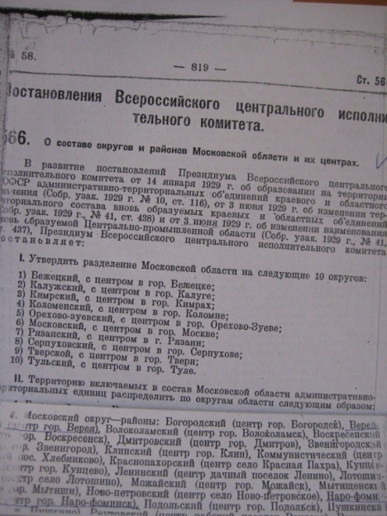
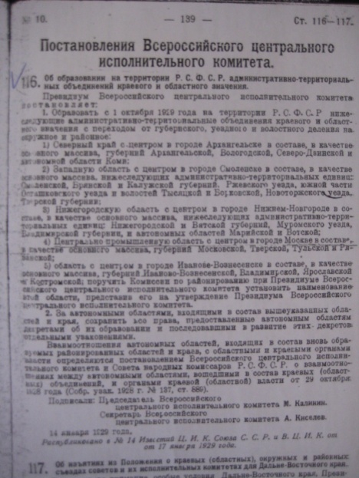
Постановление ВЦИК от 12 июля 1929 года.

Slide 5
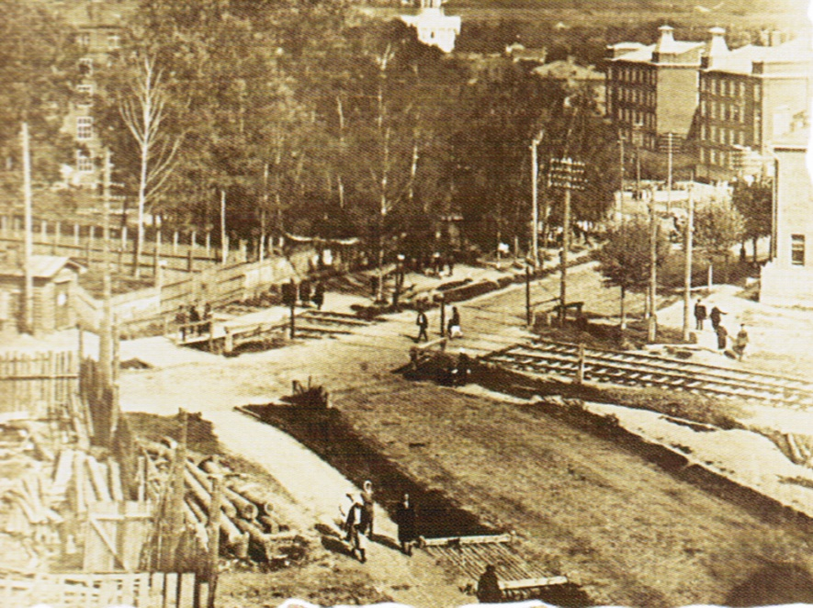
Наро-Фоминск. 1929 год

Slide 6
Наро-Фоминск- центр Наро-Фоминского района. К концу 30-х годов его население насчитывало 31,6 тыс. человек. Появились новые улицы- Октябрьская, Комсомольская, Первомайская, им. Пушкина, Каменская, Ленинградская, им. П.Г.Головина. На большом поле за рабочими казармами были построены двухэтажные рубленые дома, средняя и семилетняя школы, детясли. За клубом и детским парком пролегли улицы им. Калинина, Школьная, Ташировская. Здесь построили двух- и трехэтажные дома, больницу, роддом.
В 1933г. переехал в новое здание райисполком.
В 1935 г.-построено новое кирпичное здание почты.
Были построены школы №3, 5, 9.
С 1933 по 1937 г.г. строились частные деревянные дома на северной окраине города (после финской войны в народе стали называть этот район Финляндией).

Slide 7
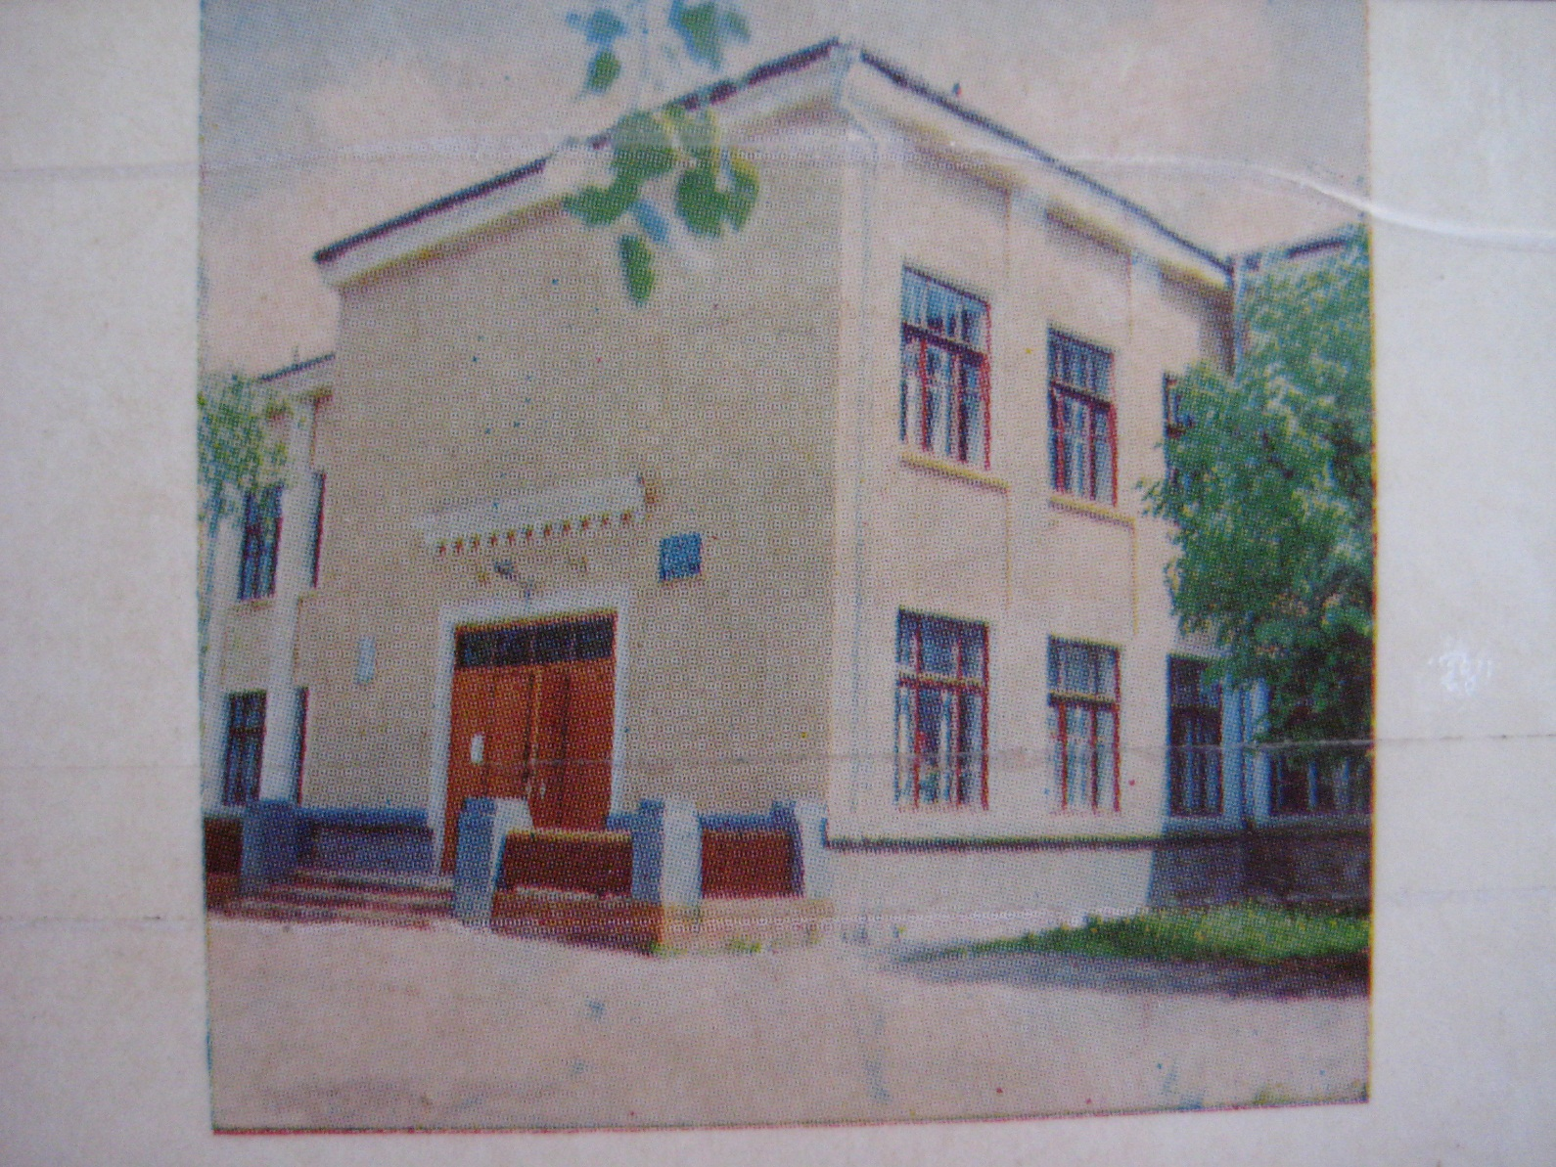
Наро-Фоминская школа №9
Открыта в 1937 году

Slide 8
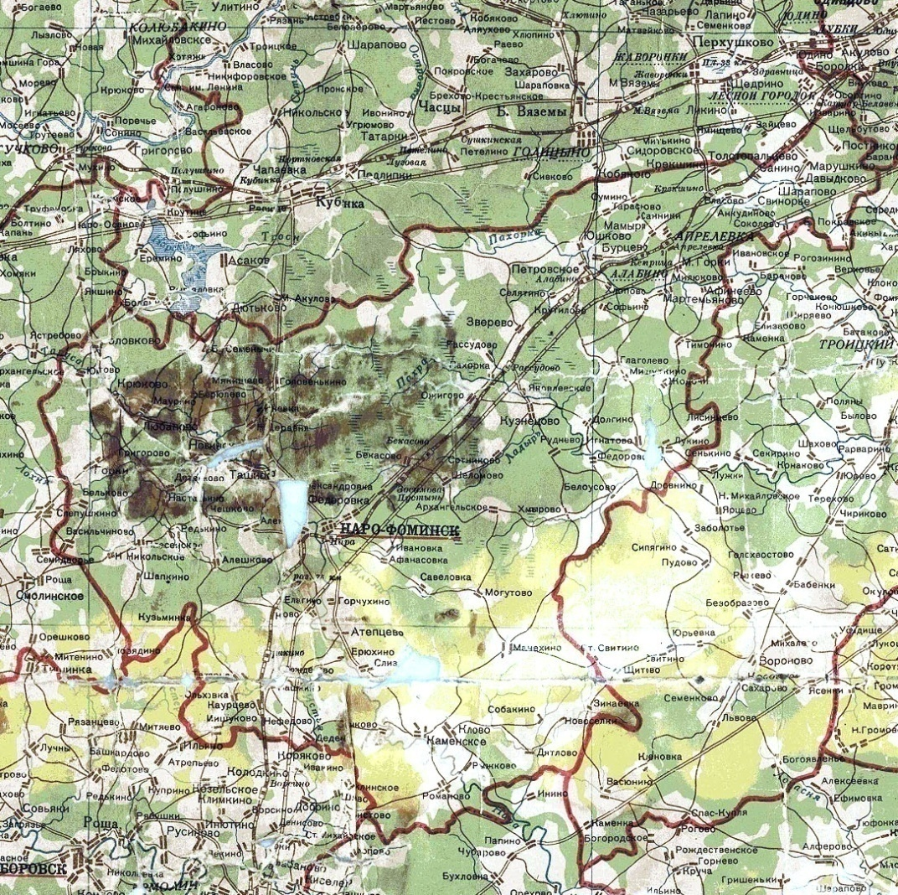
Карта Наро-Фоминского района . 1939 год

Slide 9
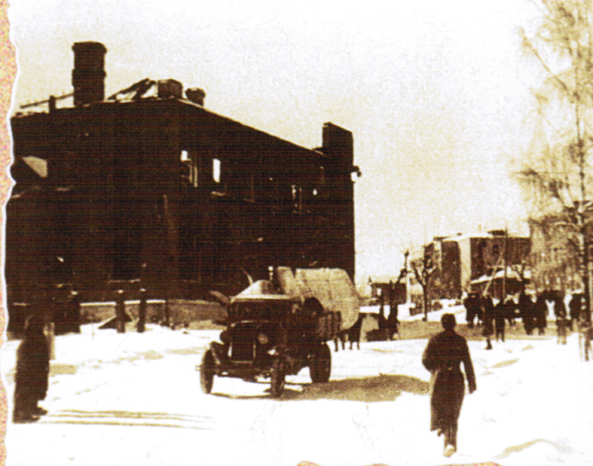
Таким был Наро-Фоминск до 1941года.
А дальше… Дальше была война. Бомбежки, временная оккупация и освобождение. Разрушенные здания, коробки домов с железом и фанерой вместо стекол, трубы времянок и закопченные стены возле них, разбитые дороги и тротуары – таким был Наро-Фоминск сразу после войны.

Slide 10
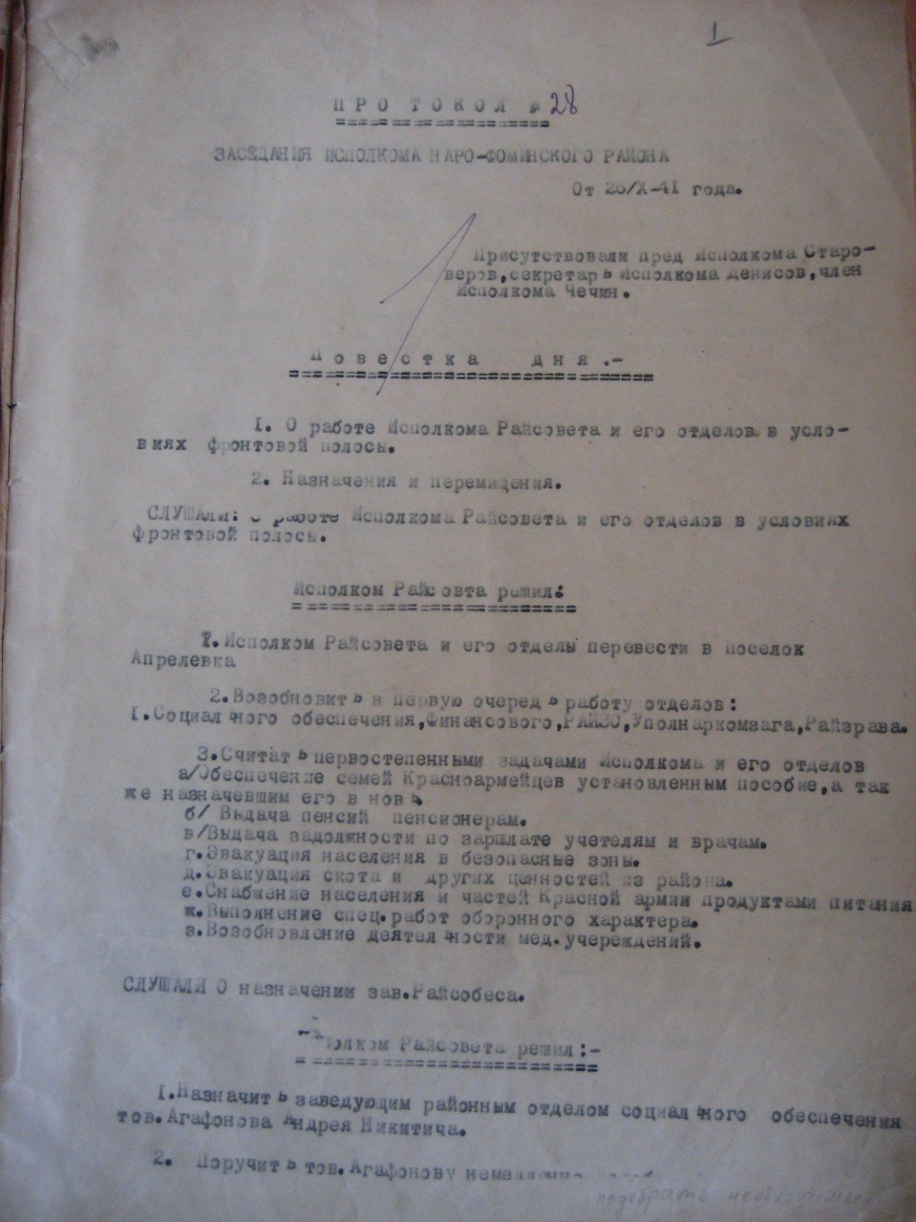
Протокол заседания исполкома Наро-Фоминского райсовета от октября 1941 г. о работе в условиях фронтовой полосы
(Ф.71, оп.1, д. 1, л.1)

Slide 11
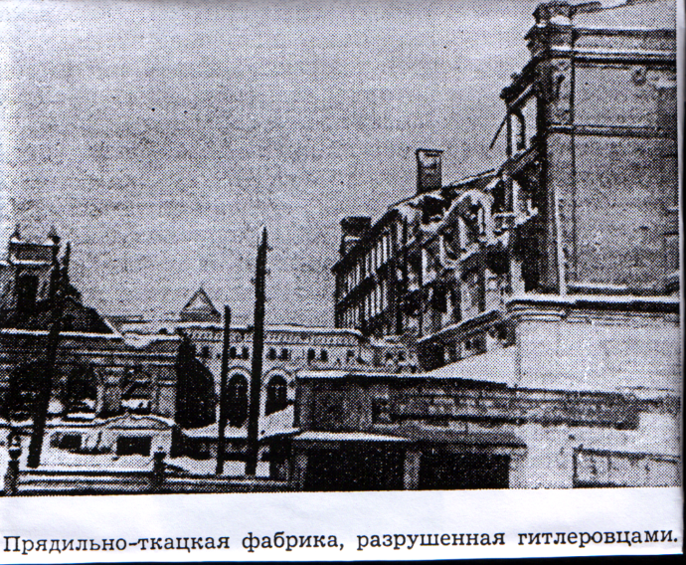

Slide 12
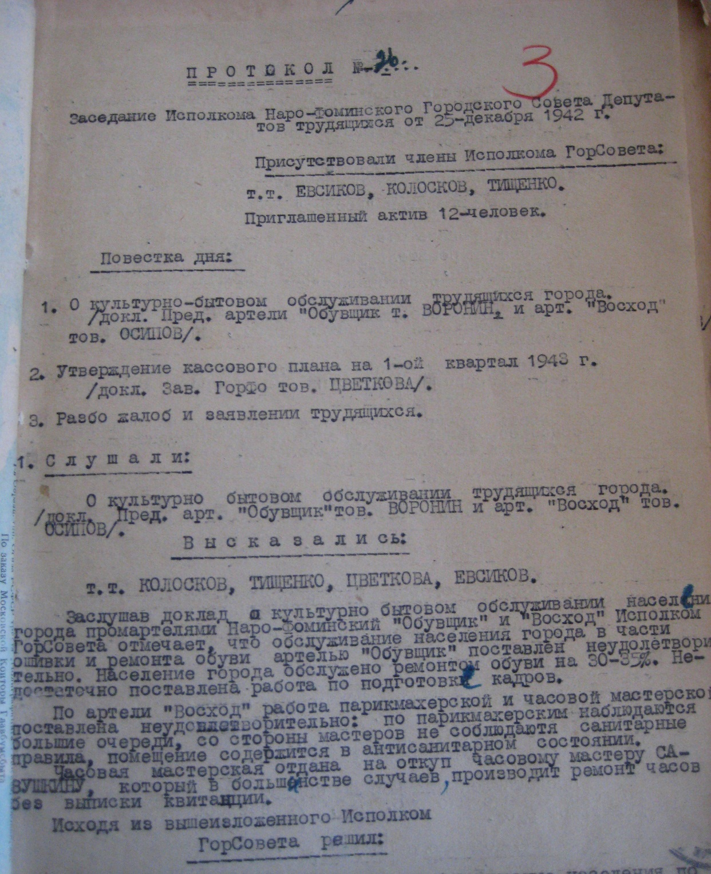
Протокол заседания исполкома Наро-Фоминского горсовета № 26 от 25.12.1942 г.
На повестке дня вопрос культурно-бытового обслуживания граждан
(Ф.82, оп.1, д.2, л.3)

Slide 13
Героический труд жителей города позволил в кратчайшие сроки восстановить в Наро-Фоминске жилые дома, школы, хлебозавод, водопровод, прачечную, поликлинику.
К декабрю 1954 года была полностью восстановлена прядильно-ткацкая фабрика. В 50-е годы в Наро-Фоминске развернулось новое жилищное и культурно-бытовое строительство. В городе появилась средняя школа, кинотеатр, гостиница, два детских сада, ясли, пять четырехэтажных жилых здания на ул. Ленина, пролегла новая улица имени Карла Маркса. Прядильно-ткацкой фабрикой было построено восемь двухэтажных домов. На окраине города вырос новый поселок текстильщиков.

Slide 14
В последующие годы территория района расширялась в связи с присоединением к ней сельсоветов и отдельных селений соседних районов.
К концу 1954 г. в Наро-Фоминский район Московской области входили следующие административно-территориальные единицы: город Наро-Фоминск (административный центр), рабочий поселок Апрелевка, дачный поселок Алабино, а также 12 сельсоветов: Атепцевский, Башкинский, Каменский, Крюковский, Мартемьяновский, Марушкинский, Новиковский, Новофедоровский, Первомайский, Петровский, Рассудовский и Ташировский.

Slide 15
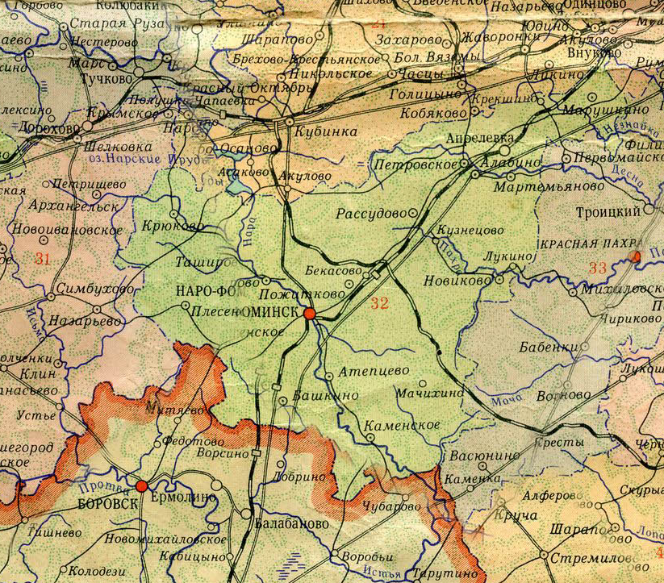
Карта 1957 год

Slide 16
Похозяйственная книга д. Руднево Рассудовского сельсовета
(Ф. 86, оп.3, д.11)

Slide 17
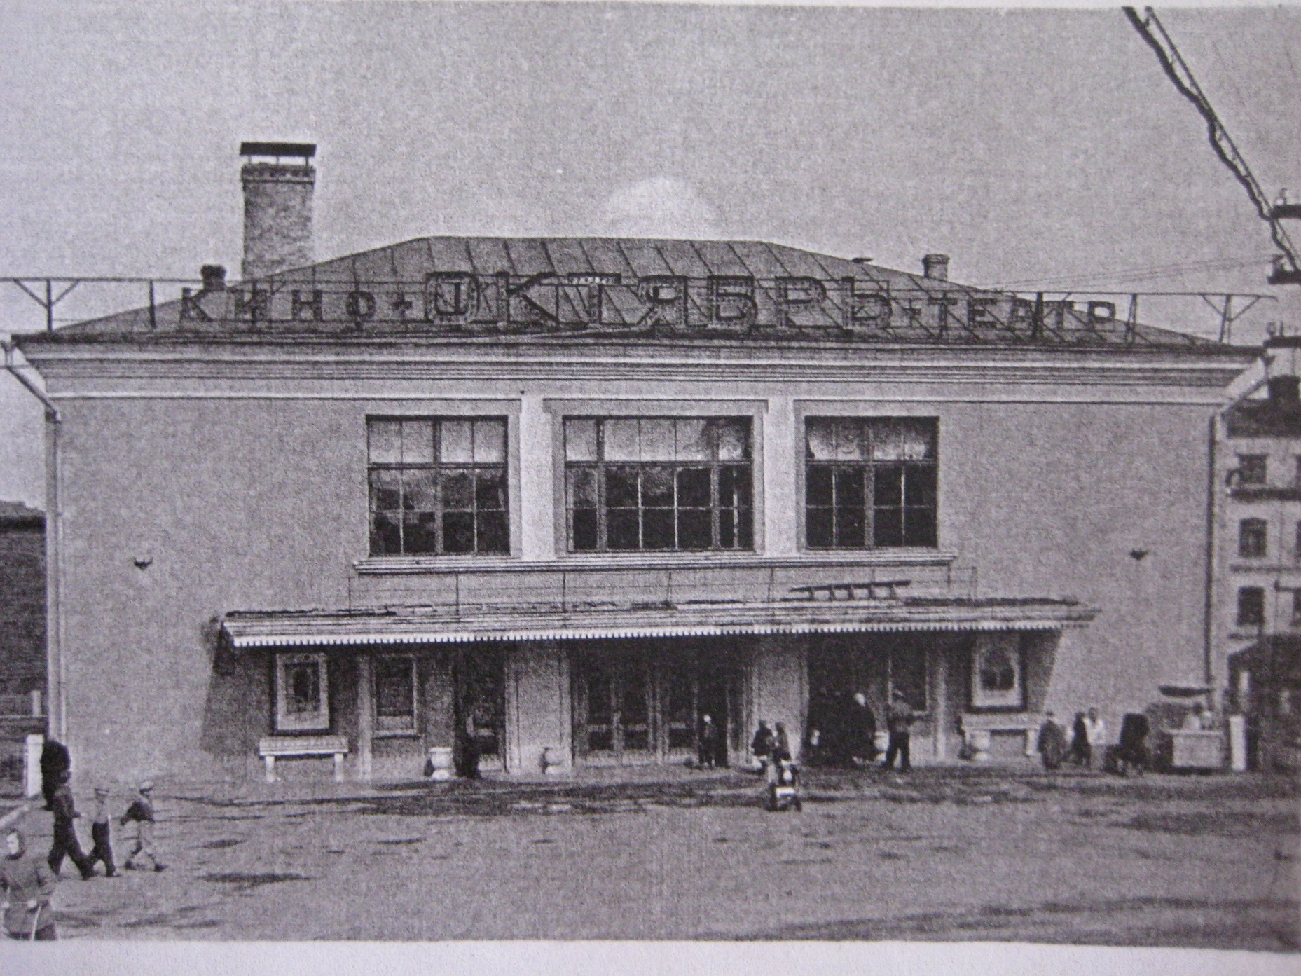
В декабре 1958г. был открыт кинотеатр «Октябрь».
С 1959 года началась газификация.

Slide 18
В 1959 году был упразднен Верейский район, а его территория (город Верея, рабочий поселок Дорохово, Архангельский, Афанасьевский, Благовещенский, Богородский, Вышегородский, Клинский, Назарьевский, Новоивановский, Пареевский, Симбуховский, Федюнькинский и Шелковский сельсоветы) была передана Наро-Фоминскому району.

Slide 19
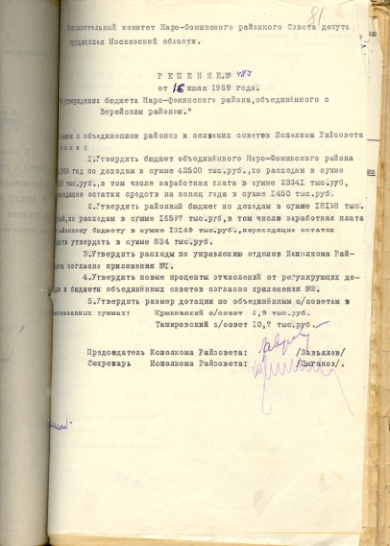
Решение исполкома Наро-Фоминского райсовета № 487 от 16.06.1959 г.
« Об организации бюджета Наро-Фоминского района, объединенного с Верейским районом»
(Ф. 71, оп.1, д.295, л. 81)

Slide 20
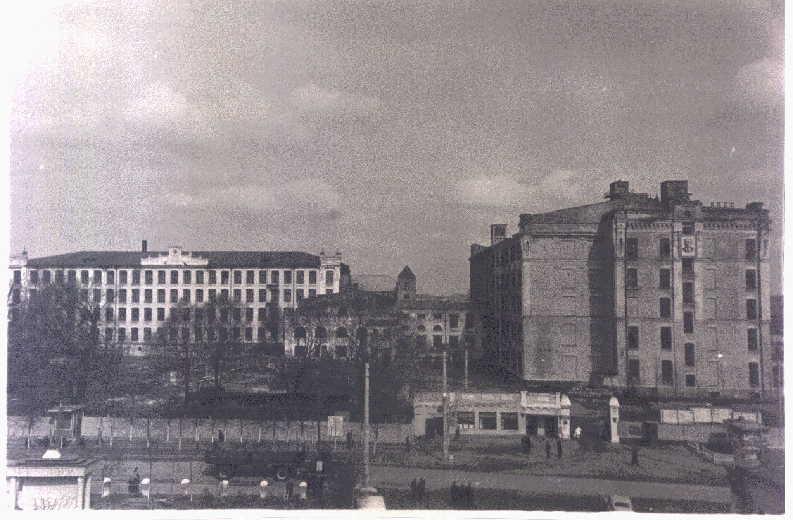
Наро-Фоминская прядильно-ткацкая фабрика.
50-е годы 20 в.

Slide 21
Начало шестидесятых. После окончания Великой Отечественной прошло всего лишь 15 лет, но город Наро-Фоминск отстроился, похорошел, стал неузнаваем. Преобразились все населенные пункты района. Однако, война еще горько напоминала о себе. В архивном решении исполкома Наро-Фоминского райсовета №218 от 12.04.1961 года имеются об этом красноречивые сведения. «Исполком…. отмечает, что в течение 1960 года в районе проделана значительная работа по очистке и обезвреживанию территории… от взрывоопасных предметов. В 1960 году на территории района было обнаружено и уничтожено 4 авиабомбы, 220 арт. снарядов, 111 различных мин. 57 ручных гранат и более 40 единиц других взрывоопасных предметов». В связи с этим возникла острая необходимость активной разъяснительной работы среди населения, особенно среди детей дошкольного возраста и школьников. Запрещалось проводить работу по осушению болот, пойм рек, расчистку и выкорчевку кустарников и леса, подъема целинных и залежных земель без предварительного обследования на предмет выявления взрывоопасных предметов. «Считать целесообразным не менее двух раз в месяц публиковать в районной газете «Ленинский путь» материалы о мерах предосторожности населения…»

Slide 22
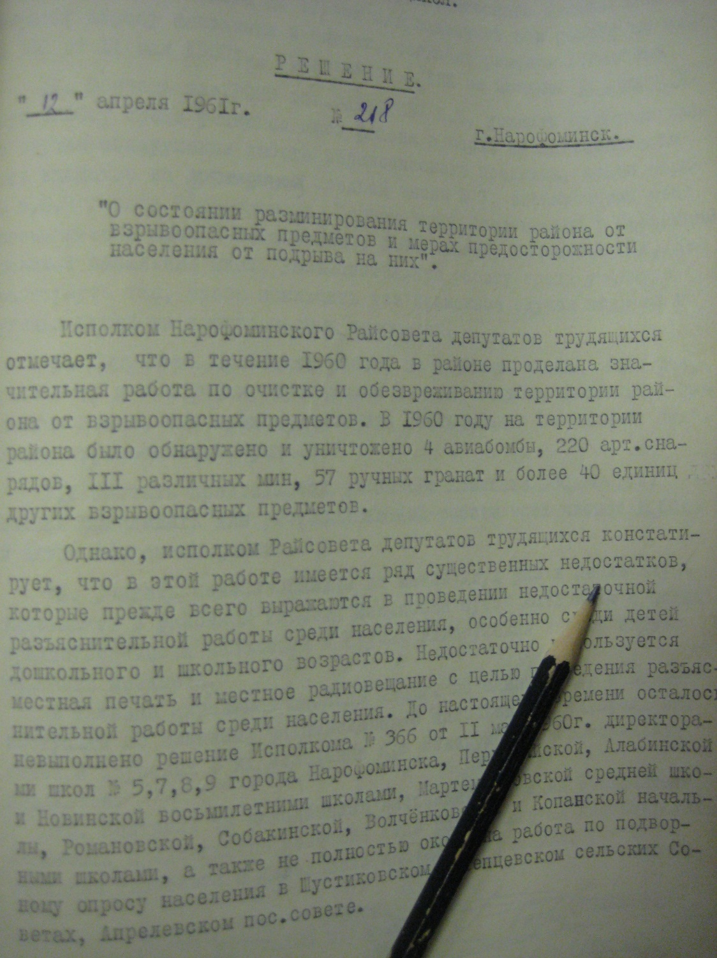
«О состоянии разминирования территории района».
Решение исполкома Наро-Фоминского райсовета №218 от 12.04.1961 г.
( Ф.71. оп.1.д. 409, л..12)

Slide 23
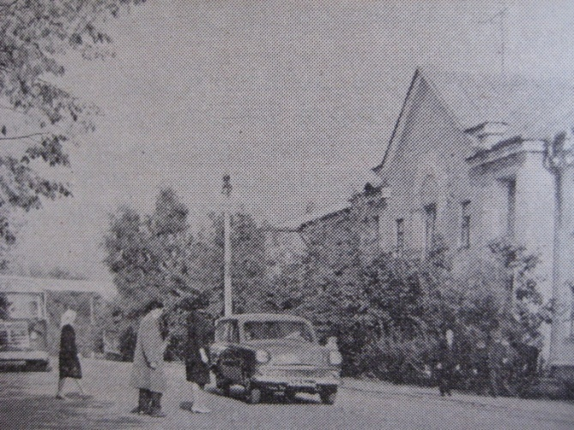
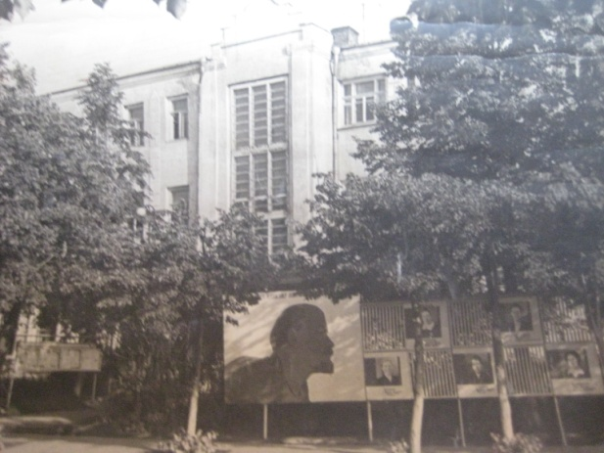
Генеральный план застройки Наро-Фоминска, разработанный в 1949 году, к 1960 году был выполнен, город был окончательно восстановлен после разрухи. Снова выросли многоэтажные жилые дома. Было введено жилой площади в 1961 году-11,7 тыс кв. м., в 1962 году-12,3 тыс. кв. м., в 1963-11,94 тыс.кв.м. К 1965 году капитальный жилой фонд достиг 217,4 тыс. кв. м.. По архивным документам на 1 января 1966 г. население города Наро-Фоминска составляло 42, 4 тыс. чел.( по переписи 1926 года- 16 тыс. чел.).

Slide 24
В 1960-е годы продолжалось дальнейшее преобразование территории района. В Наро-Фоминский район входили: города Наро-Фоминск (районный центр) и Верея, рабочие поселки Апрелевка и Дорохово, дачные поселки Алабино и Кокошкино, а также 15 сельсоветов: Атепцевский, Афанасьевский, Благовещенский, Вышегородский, Каменский, Крюковский, Марушкинский, Назарьевский, Новофедоровский, Петровский, Симбуховский, Ташировский, Федюнькинский, Шелковский и Шустиковский.
В 1960 году Наро-Фоминскому району был передан Первомайский сельсовет упраздненного Ленинского района.
В следующем 1961 г. административный центр района город Наро-Фоминск отнесен к категории городов областного подчинения, а рабочий поселок Апрелевка в 1963 году преобразован в город районного подчинения.
С разделением органов управления страной по производственному принципу в феврале 1963 г. Наро-Фоминский район Московской области был упразднен, а его сельская территория разделена между Звенигородским и Можайским укрупненными сельскими районами. Город Апрелевка, дачные поселки Алабино и Кокошкино, а также дачные поселки Переделкино, Солнцево и Чоботы, ранее входившие в состав Ульяновского района Московской, были переданы в административное подчинение городу Наро-Фоминск. Город Верея и рабочий поселок Дорохово перешли в административное подчинение городу Можайск.

Slide 25
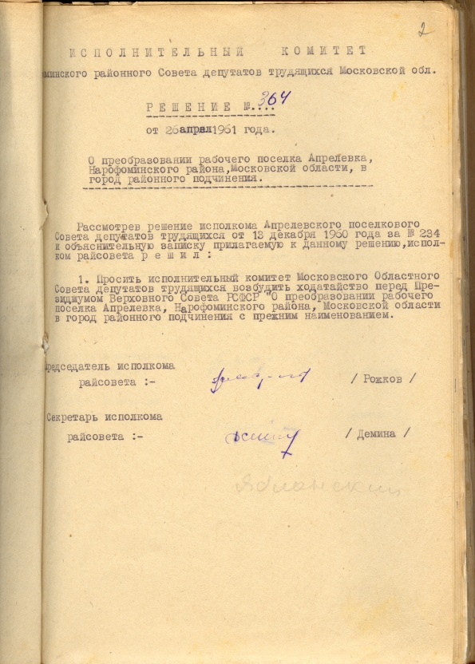
О преобразовании рабочего поселка Апрелевка в город
Ф.71, оп.1, д.391, Л.2

Slide 26
Разделение органов управления по производственному принципу себя не оправдало. В 1964 г. были упразднены все укрупненные сельские районы и восстановлены прежние районы. Звенигородский и Можайский укрупненные сельские районы были расформированы, а из частей их территорий воссоздан Наро-
Фоминский район.
Границы Наро-Фоминского района изменились по сравнению с теми, в которых район находился в конце 1962. В 1965 г. район занимал меньшую территорию, так как в него не вошли рабочий поселок Дорохово и Шелковский сельсовет, переданные соседнему Рузскому району.
В 1966 году на территории Петровского сельсовета был зарегистрирован новый населенный пункт- поселок Калининец.

Slide 27
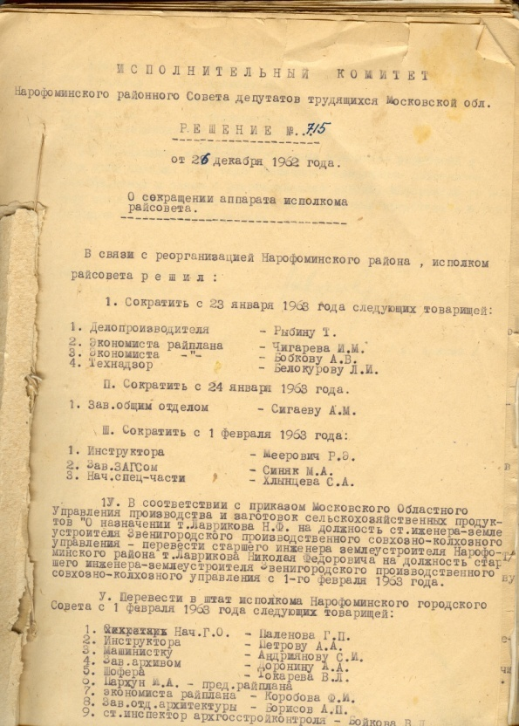
О сокращении аппарата исполкома райсовета в связи с реорганизацией Наро-фоминского района
(Ф.71, оп.1, д.451, л.10)

Slide 28
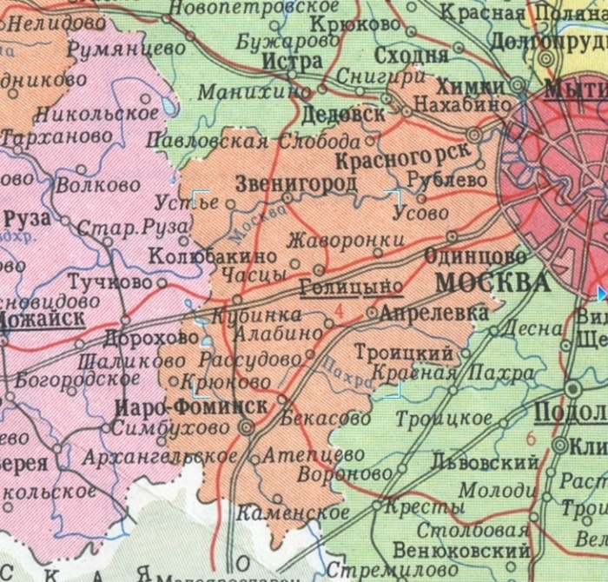
Карта 1964 г.

Slide 29
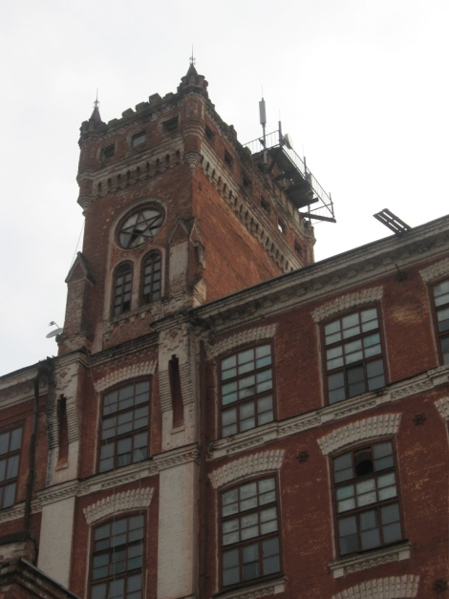
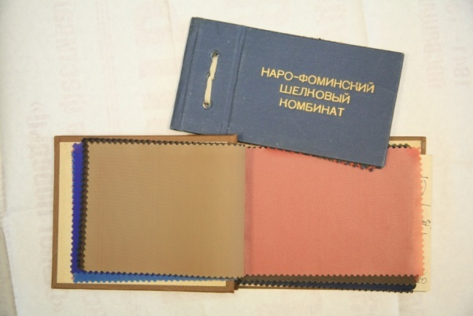
Активно развивалась промышленность.
В средине 60-х годов в районе насчитывалось 27 промышленных предприятий, на которых работало 19906 человек. Продукции было выработано на 63280 тыс. руб.
Самым крупным предприятием была Наро-Фоминская прядильно-ткацкая фабрика, которая постоянно наращивала свои производственные мощности.

Slide 30
Вторым крупным предприятием района являлся Апрелевский завод грампластинок - самое крупное в Советском Союзе предприятие по выпуску грамофонных пластинок. В 1966 году было произведено 8182 тыс. штук грампластинок. Это стало возможным, благодаря реконструкции и постройки нового прессового цеха.

Slide 31
60-ые годы- это период серьезных изменений в сельском хозяйстве. Проводилось укрупнение колхозов и преобразование их в совхозы. Из существующих на 01.01.1966 г. 13 совхозов 7 совхозов имели специализацию «молочное производство», 1 совхоз – «репродуктивное свиноводство», 2 совхоза- «молочное животноводство и птицеводство», 1 совхоз «садоводство», 1 совхоз- «племенной крупный рогатый скот», 1 совхоз- «племенное птицеводство». Кроме перечисленных, в районе имелся зверосовхоз, 2 учебно-опытных хозяйства и 9 подсобных хозяйств. По состоянию на 01.01.1965 г. средний размер землепользования составил 3636 га пашни. Поголовье крупного рогатого скота размещалось на 113 фермах. Пахотных земель в районе было 41.8 тыс. га. Сельскохозяйственные предприятия района ежегодно получали большое количество техники. Успехи были очевидны. Например, в 1965 году рост продажи государству продуктов животноводства увеличился против 1940 года по мясу с 395 тонн до 2490 тонн, по молоку с 2583 тонн до 32440 тонн. Совхозы в те годы постепенно превращались в крупные животноводческие предприятия.

Slide 32
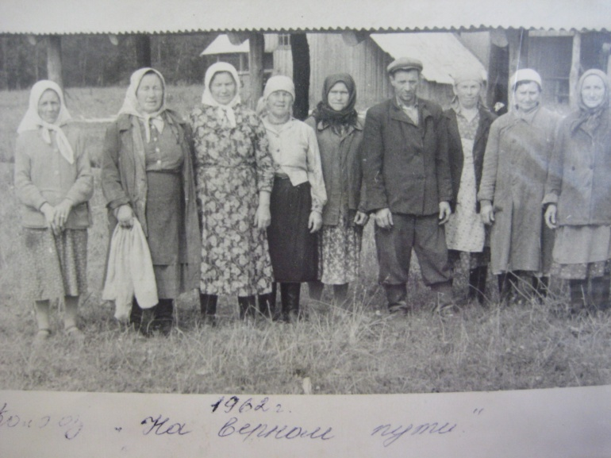
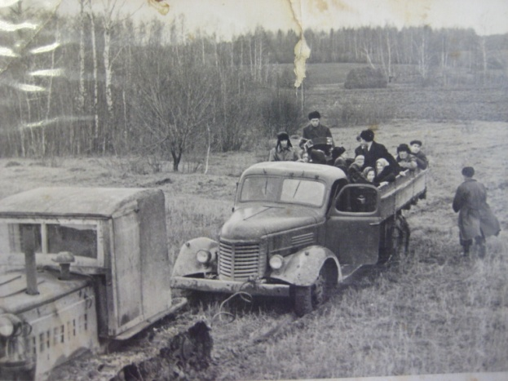
Колхоз
«На верном пути» 1962 год

Slide 33
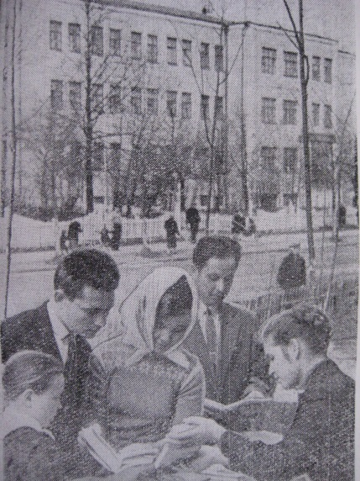
Большие изменения произошли в сфере образования и культуры. С конца 50-х годов шел процесс укрупнения школ за счет строительства новых типовых школ. Только в 1965 году открыли три таких школы на 1920 мест. По статистическим отчетам в конце 1965 г. в Наро-Фоминском районе было 16 средних, 13 восьмилетних и 49 начальных школ, 4 школы рабочей молодежи. В них обучалось 21919 учащихся, работало 1085 учителей. Детских дошкольных учреждений имелось: 18 детясель на 1753 места и 39 детсадов на 4013 мест. Культурное обслуживание района осуществляли 60 клубных учреждений и 57 массовых библиотек с книжным фондом 363 тыс. экземпляров. В районе имелся 2-х зальный кинотеатр «Октябрь», 4 дома культуры, 52 сельских клуба, 6 ведомственных клубов, 57 библиотек, в том числе 39 сельских, 79 киноустановок.
Продажа книг возле Центрального универмага в г. Наро-Фоминске

Slide 34
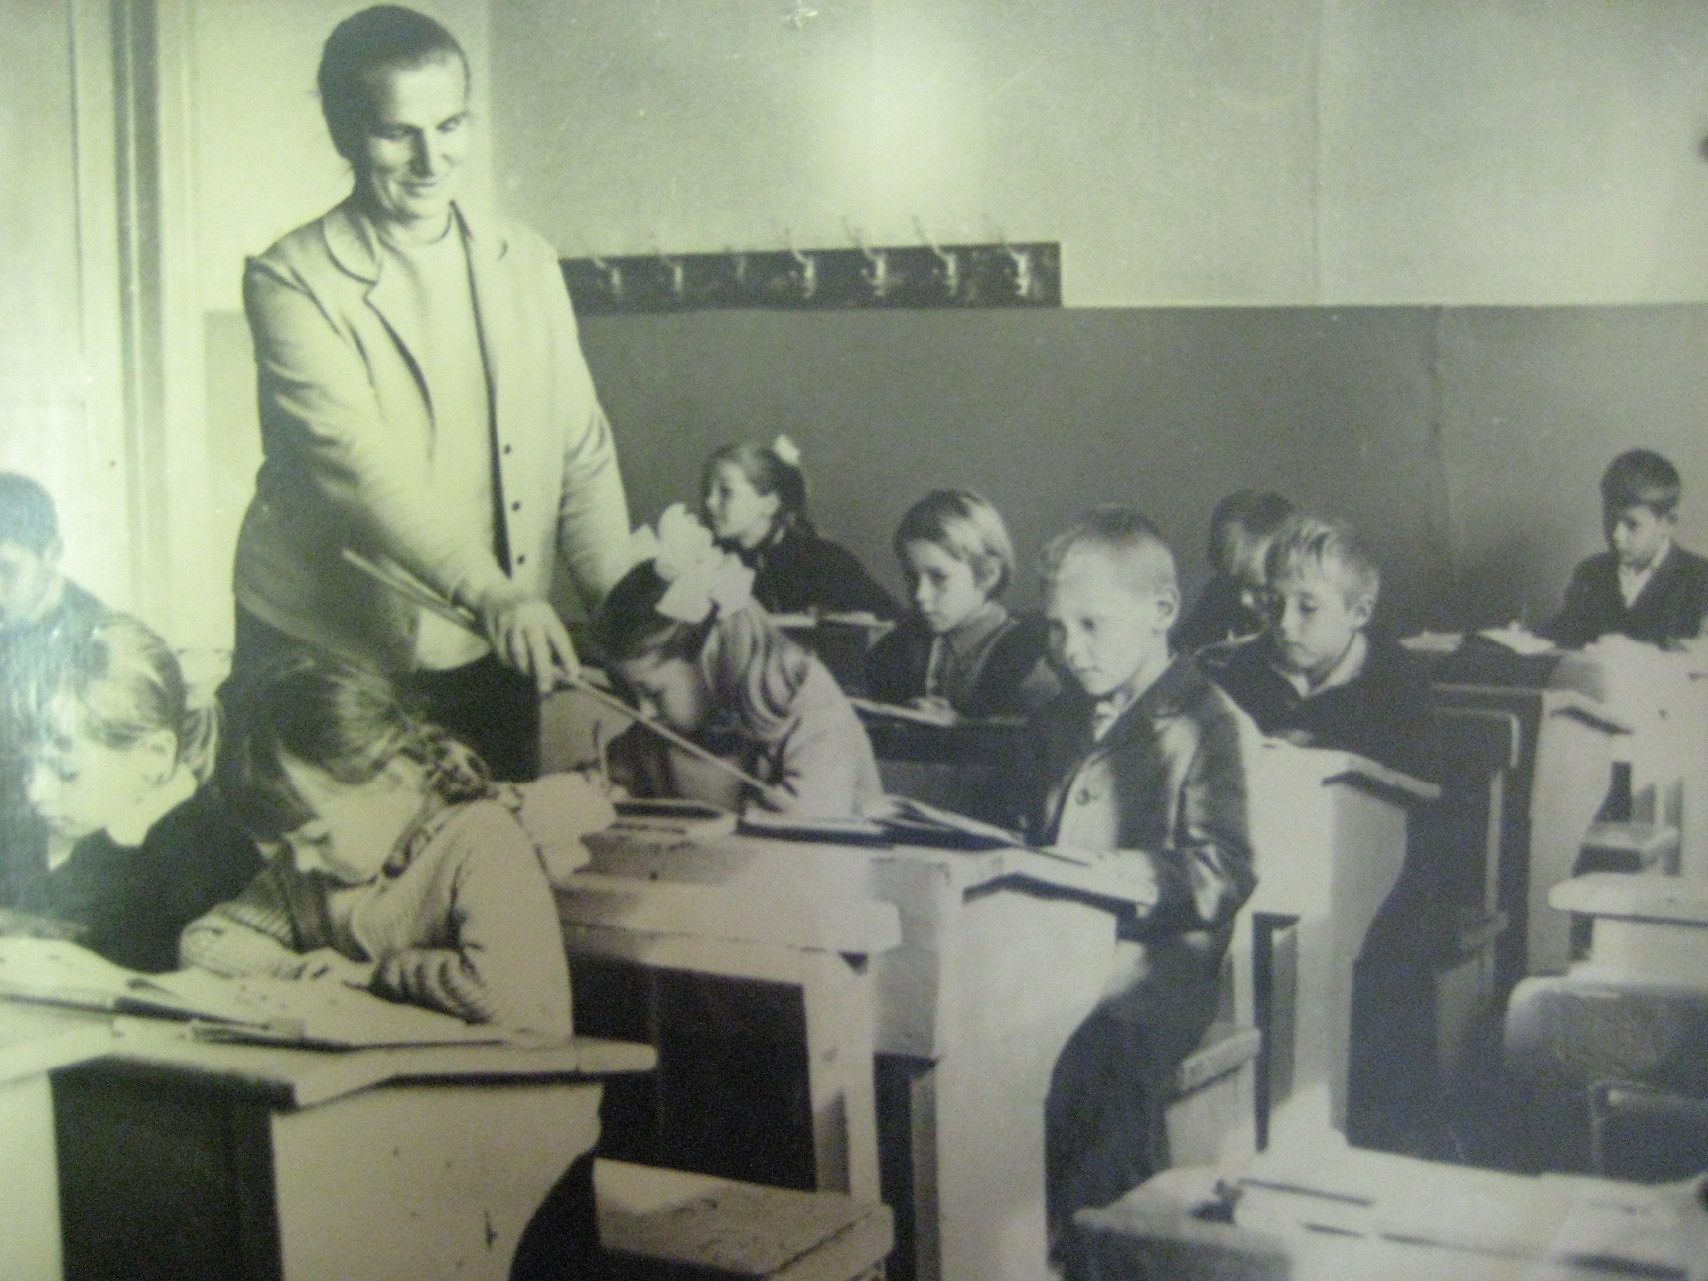
Архангельская семилетняя школа. Конец 60-х годов

Slide 35
До революции в районе было 7 больниц и 4 фельдшерских пункта. В годы Советской власти построено еще 5 больниц на 383 койки, 17 амбулаторно-поликлинических и 11 фельдшерских пунктов. В 1965 году в районе работало 209 врачей всех специальностей и 532 человека среднего медицинского персонала. Имелось 16 женских и детских консультаций, туберкулезный диспансер.
В районе работало 36 предприятий связи (почта, телеграф и телефон), из них 32 в сельской местности. Из 12623 трансляционных радиоточек 6494 находились в сельской местности (для сравнения: до войны было всего 3837 радиоточек).

Slide 36
Таким был Наро-Фоминский район в 60-е годы прошлого века. Эти годы отдалились от нас и ушли в историю. Но они были очень важными для страны - создавался экономический базис для дальнейшего ее развития. У старшего поколения осталась память об этом времени, ведь 60-е - годы их молодости, энтузиазма и свершений.

Slide 37


Историческая справка:
Герб Наро-Фоминского района утвержден Решением
Совета депутатов Наро-Фоминского района от 24 июня 1998 года
(№7/20). Он же являлся и гербом города Наро-Фоминска.
Герб Наро-Фоминского района утвержден решением
Совета депутатов Наро-Фоминского района от 26 апреля 2002 года
№8/24 и внесен в Государственный геральдический регистр
Российской Федерации под №958.
Герб городского поселения "город Наро-Фоминск" разработан
"Союзом геральдистов России". Герб утвержден решением
Совета депутатов городского поселения Наро-Фоминск
от 23 ноября 2006 года №3/14
и внесен в Государственный геральдический регистр РФ под №2727.
"

Slide 38
МБУ
«Архив Наро-Фоминского городского округа»
2019 год

